Slide 1
Сливови и реке
Кристина влајић
Ош „Вук караџић“, краљево

Slide 2
Река са својим притокама чини речни систем. Територија са које отиче вода у неку реку, језеро или море назива се слив.
ЦРНОМОРСКИ
СЛИВОВИ ЈАДРАНСКИ
ЕГЕЈСКИ

Slide 3
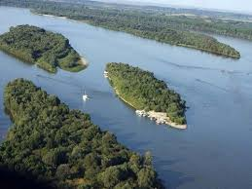
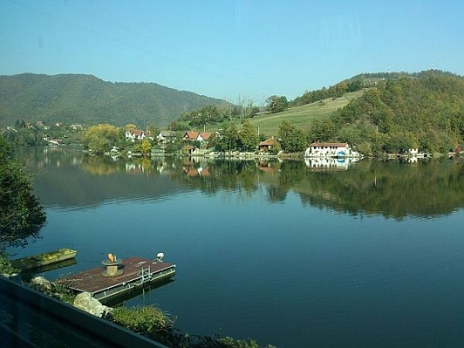
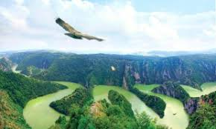
НАЈПОЗНАТИЈЕ РЕКЕ У СРБИЈИ СУ: ДУНАВ, САВА, ТИСА, ВЕЛИКА МОРАВА, ЗАПАДНА МОРАВА, ЈУЖНА МОРАВА, ДРИНА, ИБАР, ТИМОК,...
НАЈДУЖА РЕКА КОЈА ЦЕЛИМ СВОЈИМ ТОКОМ ТЕЧЕ КРОЗ СРБИЈУ ЈЕ ВЕЛИКА МОРАВА. НАСТАЛА ЈЕ СПАЈАЊЕМ ЗАПАДНЕ И ЈУЖНЕ МОРАВЕ. У ДУНАВ СЕ УЛИВА КОД СМЕДЕРЕВА.

Slide 4
Потруди се да на карти Србије пронађеш реке које смо набројали, а на наредном часу ћеш чути нешто више о њима!
Твоја учитељица

